Slide 1
第12回【社会扶助の概念と範囲】
公的扶助、社会手当、自助・共助・公助
社会保障Ⅰ
第４章社会保険・社会扶助・民間保険の関係
第2節 社会保険と社会扶助の考え方
教科書：ｐ.96～p106
5限目16：20～17：50
講義室 303
担当：原 俊彦
担当 原 俊彦（札幌市立大学）t.hara@scu.ac.jp

Slide 2
今日のお話
第2節 社会保険と社会扶助の考え方
１．社会保険と社会扶助の概念
  ①社会保険と社会扶助の歴史的形成
  ②社会保険と社会扶助の確立
２．日本における社会保険と社会扶助の理解
  ①社会保障審議会の整理
  ②社会保険方式と社会扶助方式
  ③社会保険と社会扶助の長所と短所
３自助、共助、公助
  ①共助としての保険、公助としての扶助
  ②社会保険と社会扶助の接近
社会保険と社会扶助の概念整理、日本における理解、自助・共助・公助について学びます。

Slide 3
第2節 社会保険と社会扶助の考え方
１．社会保険と社会扶助の概念
①社会保険と社会扶助の歴史的形成
★社会保険と社会扶助の区分は歴史的に形成されてきた。
保険の歴史：古代ローマ時代にまで遡ることができる。13世紀以降、ヨーロッパで民間保険が発達。海運⇒海上保険、16世紀都市の発達⇒火災保険、生命保険。19世紀末には民間保険の技術を元に政府による社会保険。「飴と鞭」ドイツ宰相のビスマルクが医療保険（1883）、労災保険（1884年）障害老齢保険（1889）。中央集権による産業振興。1878年には社会主義者取締法を制定。
扶助の歴史：ヨーロッパの救貧制度。イギリスの救貧法（1834年）⇒救貧院（ワークハウス）救済というよりは懲罰。1909年王立救貧法委員会が救貧法(Poor Law)を改革。「公的扶助（public assistance)」に変更。国家による救済（救済を受ける権利）という性格が強化される。

Slide 4
第2節 社会保険と社会扶助の考え方
１．社会保険と社会扶助の概念
②社会保険と社会扶助の確立
★1940年代以降になり社会保険と社会扶助の概念が確立・
国際労働機関（ILO)の「社会保障への道」（1942）: 社会保険（普遍）と社会扶助（選別的特殊的）という見方から相互関係にもとづく包括的な社会保障への道を開いた。
イギリスの「ベヴァリッジ報告」 （1942） :社会保険を最も重要なものと位置づけ、社会扶助（国民扶助）は社会保険を補うもの。基本的ニーズ⇒社会保険、特別なケース⇒社会扶助、基本的給付に対する付加⇒任意保険え所得保障される。ただし、王立救貧法委員会の「公的扶助」よりも公的責任により国民の権利として保障される扶助。強制加入の年金保険・失業保険・労災保険⇒国民保険法、社会扶助や国民扶助（national assistance) 法、国民保険サービス：National Health Service, NHS)法

Slide 5
第2節 社会保険と社会扶助の考え方
２．日本における社会保険と社会扶助の理解
①社会保障審議会の整理
明治初期に欧米の保険が伝わり1870年代に民間の「海上請負」（海上保険）の商品化・火災保険・生命保険の導入
1922（T11 )健康保険法（医療保険）の制定
1938（S13)国民健康保険法
1941（S16)労働者年金保険法（のちの厚生年金）
1946（S21)GHQによる「社会救済に関する覚書」
同年日本国憲法第25条社会保障と社会福祉の概念
1950（S25)社会保障審議会「社会保障制度に関する勧告」（通称50年勧告）社会保障の体系⇒「社会保険」、「国家扶助」「公衆衛生及び医療」「社会福祉」の４つ
1993（H5)年『社会保障将来像委員会第一次報告』で税制上の控除制度、雇用政策。住宅政策などの重要性を指摘

Slide 6
国民皆保険は 1961年にスタート
大正 1922年 （旧）健康保険法
昭和 1938年 （旧）国民健康保険法
1958年 国民健康保険法の制定
1961年 国民皆保険の実現
1973年 70歳以上の医療費が無料に（自己負担ゼロ）
1983年 老人保健法の施行
1984年 職域保険（被用者保険）本人の自己負担1割
平成 1997年 同自己負担2割
2003年 同自己負担3割
2008年 後期高齢者医療制度始まる
2015年 医療保険制度改革法が成立
（国民健康保険への財政支援の拡充、入院時の食事代の段階的引き上げ、紹介状なしの大病院受診時の定額負担の導入などが盛り込まれた）
2018年 国民健康保険の財政運営が、市町村から都道府県単位に変更

Slide 7
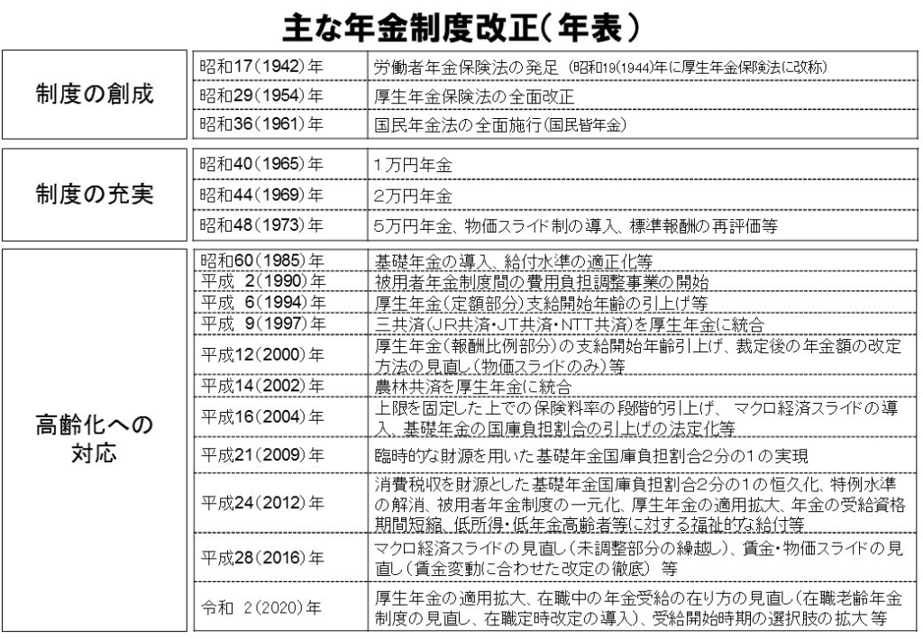
国民皆年金も 1961年にスタート

Slide 8
第2節 社会保険と社会扶助の考え方
２．日本における社会保険と社会扶助の理解
②社会保険方式と社会扶助方式
社会保険方式と社会扶助方式の違い（表4－2）

Slide 9
第2節 社会保険と社会扶助の考え方
２．日本における社会保険と社会扶助の理解
③社会保険と社会扶助の長所と短所
【権利性】 社会保険：負担と給付が対担っている＝権利性を高める。資本主義的交換原理。が、負担できない人の権利性を低める。国民皆保険（1961年）⇔保険料の免除（600万人？）。
国民皆年金（1961年） ⇔無年金者の存在（50％近くが年金拠出していない）。これに対し、社会扶助は生存権保障なので、無条件で権利性がある。権利に対する義務を求める考え方もあるが？ただし、社会扶助は受けられる人の条件がある＝選別主義。
【就労意欲】社会保険は就労意欲を高める効果がある。厚生年金の報酬比例部分。⇔社会保険料が高くなると、勤労意欲を削ぐ。保険をもらうために働く？賃金労働に参加出来ない人＝社会的価値がない？社会扶助はフリーライド（たた乗り）・不正受給・依存を生む。自助を基本とする社会の勤労意欲を削ぐ。

Slide 10
第2節 社会保険と社会扶助の考え方
２．日本における社会保険と社会扶助の理解
③社会保険と社会扶助の長所と短所
【社会統合・連帯】日本の社会保険は世帯単位・稼ぎ手の夫が就業していれば専業主婦の妻は保険料免除となる。子どもも同様。「男性稼ぎ手モデル」を前提としている。妻は遺族給付も貰える。⇒女性の貧困を予防＝同時に女性を従属的地位に固定する。⇒ジェンダー不平等を助長。個人単位化の議論がある。
【予防機能】保険には予防機能があるが、社会扶助は事後的対応となる。しかし、保険は予想できないリスクはカバーできない。取りこぼし。社会扶助によるカバーが必要。
【安定財源の確保】社会保険の方が、長期的にみて安定的な財源が確保されるが、社会扶助は政治（選挙）や財政事情に左右されやすい。しかし、日本の社会保険は公費負担も割合が高く財政規模も大きいので、社会扶助同様に政治の影響を受ける。

Slide 11
第2節 社会保険と社会扶助の考え方
３自助、共助、公助
①共助としての保険、公助としての扶助
社会保険＝共助、社会扶助＝公助といわれる。
2006（H18)年「社会保障の在り方に関する懇談会の最終報告書」（内閣府）
https://www.npa.go.jp/hanzaihigai/suisin/kentokai/kentokai1/data16/s2.pdf
「自ら働いて自らの生活を支え、自らの健康は自ら維持するという「自助」を基本として、生活のリスクを相互に分散する「共助」が補完し、自助や共助では対応できない困窮などの状況に対し、所得や生活水準・家庭状況などの受給要件を定めた上で必要な生活保障を行う公的扶助や社会福祉などを「公助」として位置付ける。」
「自助・共助・公助」の概念を用いて、「社会保障についての基本的な考え方をまとめる。

Slide 12
第2節 社会保険と社会扶助の考え方
３自助、共助、公助
②社会保険と社会扶助の接近
日本の社会保障を「自助⇒共助（社会保険）⇒公助（社会扶助）という段階で捉える考え方が一般化している。が、実際には、社会保険と社会扶助が相互に接近する形で統合的に社会保障制度を形成。例：財政面で基礎年金や介護負担の公費負担割合が5割に達する。社会保険が扶助的性格を強める。
社会保険の扶助化、ピエール・ロザンヴァロン「保険社会の衰退」『連帯の新たなる哲学――福祉国家再考』（2006年）
長期失業者、ホームレス、類反者、シングルマザー、性的マイノリティなど、社会的排除に対して、社会保険は機能せず。むしろ世代間・階層間格差を増大。デンマーク・カナダ：公費負担による年金制度。イギリス・スウエーデン；公費負担による「最低保障年金』⇒ダイバーシティを前提とした制度⇒ベーシックインカム

Slide 13
リアクションペーパー＃1２①
1社会保険と社会扶助の考え方
□これまで関心がなかった。
□関心はあったがよく知らなかった。
□前から関心があり、よく知っていた。
□盛り沢山でよく理解できなかった。
□その他（ ）
２. 社会保険と社会扶助の区分は歴史的に形成されてきた。
□保険の歴史：古代ローマ時代にまで遡る。13世紀以降、ヨーロッパで民間保険が発達。海運⇒海上保険、16世紀都市の発達⇒火災保険、生命保険。19世紀末政府による社会保険。ドイツ宰相のビスマルクが医療保険（1883）、労災保険（1884年）障害老齢保険（1889）。
□扶助の歴史：ヨーロッパの救貧制度⇒イギリスの救貧法（1834年）⇒救貧院（ワークハウス）救済よりは懲罰。1909年王立救貧法委員会が改革。「公的扶助（public assistance)」に変更。国家による救済（救済を受ける権利）という性格が強化される。
□1942年国際労働機関（ILO)の「社会保障への道」・イギリスの「ベヴァリッジ報告」社会保険（普遍）と社会扶助（選別的特殊的）から相互関係にもとづく社会保障へ

Slide 14
リアクションペーパー＃1２ ②
□日本は1870年代「海上請負」（海上保険）の商品化・火災保険・生命保険の導入、1922健康保険法1938国民健康保険法1941労働者年金保険法1946GHQ「社会救済に関する覚書」日本国憲法第25条社会保障と社会福祉の概念1950社会保障審議会「社会保障制度に関する勧告」
３．共助としての保険、公助としての扶助
□2006「社会保障の在り方に関する懇談会の最終報告書」（内閣府）
□自ら働いて自らの生活を支え、自らの健康は自ら維持するという「自助」を基
本として、生活のリスクを相互に分散する「共助」が補完し、自助や共助では対応できない困窮などの状況に対し、所得や生活水準・家庭状況などの受給要件を定めた上で必要な生活保障を行う公的扶助や社会福祉などを「公助」として位置付ける。
□実際には社会保険と社会扶助が相互に接近する形で統合的に社会保障制度を形成。例：財政面で基礎年金や介護負担の公費負担割合が5割。社会保険が扶助的性格を強める。
□社会保険の扶助化：長期失業者、ホームレス、類反者、シングルマザー、性的マイノリティなど、社会的排除に対して、社会保険は機能せず。世代間・階層間格差を増大。デン□デンマーク・カナダ：公費負担による年金制度。イギリス・スウエーデン；公費負担による「最低保障年金』⇒ダイバーシティを前提とした制度⇒ベーシックインカム

Slide 15
次週
次回は
7月12日【公的保険と民間保険の関係】民間保険、企業年金、個人年金の概要
[講義］★教科書：第４章第３節 p.107-111です。
。

